Slide 1

Notes:
Bu sunudaki içeriğin daha ayrıntılı hâline Yeşilay tarafından yetişkinlere ve anne babalara yönelik hazırlanmış aşağıdaki kitapçıktan ulaşabilirsiniz:
Sigara Vücudun Düşmanı, Itır Tarı Cömert ve A. Nilgün Canel, 2014, İstanbul, Yeşilay TBM Alan Kitaplığı Dizisi No: 8.

Slide 2
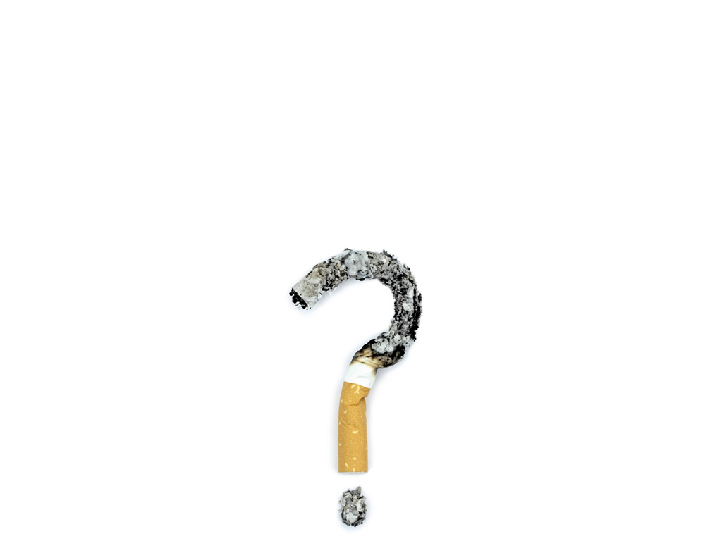

Tütün ürünlerinden biri olan ve 4.000’den fazla kimyasal madde içeren
sigara nedir, ne yapar?
Notes:
Ayrıca bakınız: Sigara Vücudun Düşmanı adlı Yeşilay tarafından hazırlanmış kitapçık, s. 1-3.

Slide 3

Sigara nedir, ne yapar?
Sigarayı ciğerlere çekerek kullanan bir kişi her bir sigarada ortalama 1 ila 2 mg kadar nikotin alır.
Nikotin deri yoluyla, ağzın içini kaplayan mukoza yardımıyla veya içe çekilmesiyle ciğerler tarafından emilir.
Beyin ve vücut üzerinde, bir kısmı henüz tespit edilememiş karmaşık birtakım etkileri vardır.
Nikotin yağ dokusunda biriktiğinden sigara bırakıldıktan sonra dahi vücuttan atılması çok uzun zaman alır.
Özellikle ergenlik döneminde fiziksel ve bilişsel gelişimi olumsuz etkiler.
Bağımlılık yapma potansiyeli çok güçlüdür ve bırakmak çok zordur.
Notes:
Ayrıca bakınız: Sigara Vücudun Düşmanı adlı Yeşilay tarafından hazırlanmış kitapçık, s. 1-3.

Slide 4
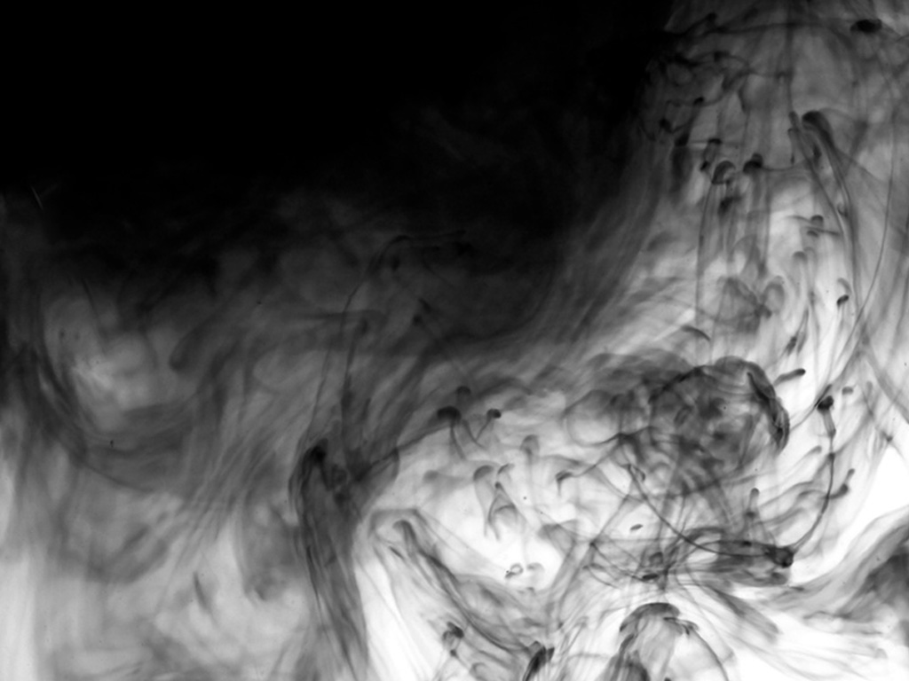
Biraz Kimyadan Konuşalım
Sigaranın içinde bilinen ve bilinmeyen 4.000’den fazla zehirli kimyasal madde bulunmaktadır. Aşağıda bazıları yer alıyor. Hangisi nerelerde kullanılıyor? Araştırınız.
akrolein
arsenik
azotoksitler
amonyak
benzen
bütan
aseton
DDT
formaldehid
kadmiyum
katran
karbon monoksit
hidrojen siyanür
metanol
tolüen
naftalin
kurşun
nikotin
radon
tiner
uçucu aminler
Notes:
Ayrıca bakınız: Sigara Vücudun Düşmanı adlı Yeşilay tarafından hazırlanmış kitapçık, s. 1-3.

Slide 5
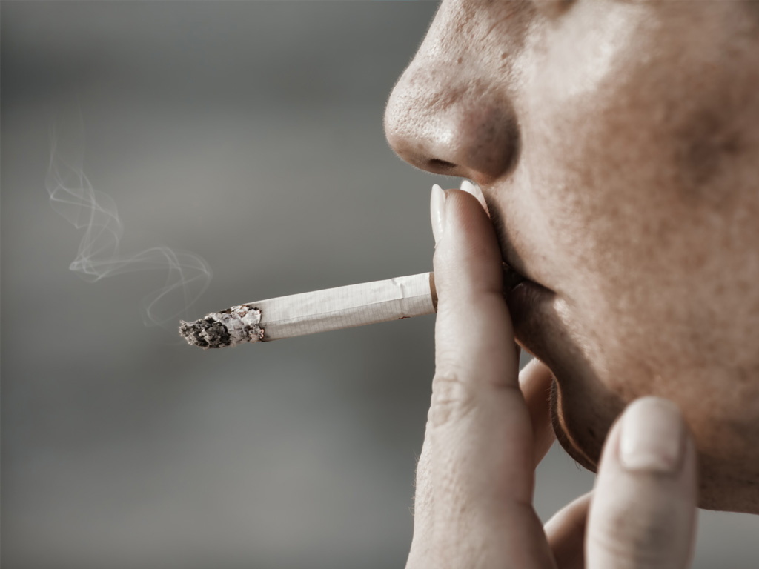
Sigaranın İçer İçmez
Ortaya Çıkabilecek Etkileri
Kalp atışının hızlanması
Kan basıncının artması
Midenin asit üretmesi
Böbreklerin, olması gerekenden daha az miktarda idrar üretmesi
Beynin ve sinir sisteminin hızlı çalışması ve sonra yavaşlaması
İştahsızlık
Koku ve tat alma duyularının zayıflaması
Akciğerlerdeki küçük liflerin ve havayollarının gerektiği şekilde çalışmaması
El ve ayak parmaklarına kan akışının zayıflaması
Beyindeki kan akışının yavaşlaması
Notes:
Ayrıca bakınız: Sigara Vücudun Düşmanı adlı Yeşilay tarafından hazırlanmış kitapçık, s. 4.

Slide 6
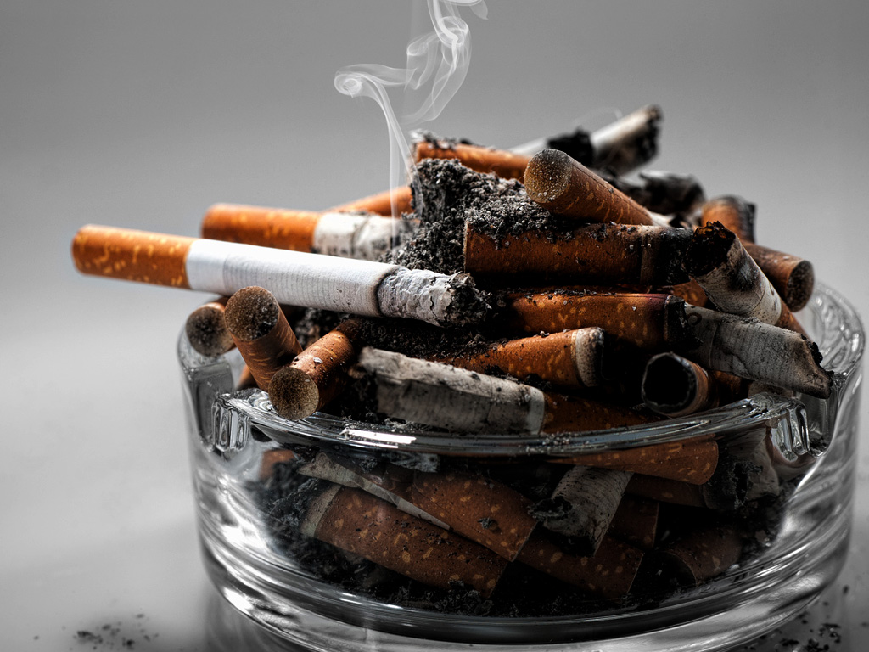
Sigaranın
Bir Süre İçilmesi Sonrasında
Ortaya Çıkabilecek Etkileri
Sık sık nefessiz kalmak ve öksürmek
Dişlerde sarı ya da siyah lekelerin oluşması
Daha kırışık ve kuru bir ciltle olduğundan yaşlı görünmek
Kadınlarda ve erkeklerde kısırlık riski
Kemiklerde kırılma riskinin artması
Saçlarda dökülme
Tırnaklarda sararma
Kötü nefes kokusu
Notes:
Ayrıca bakınız: Sigara Vücudun Düşmanı adlı Yeşilay tarafından hazırlanmış kitapçık, s. 5.

Slide 7
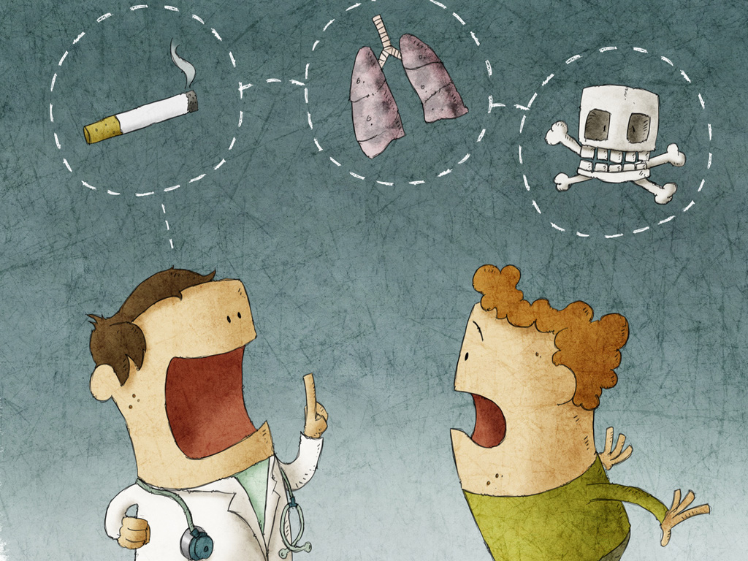
Sigaranın Tetiklediği Hastalıklar
Katliam gibi…
Sigaradan dünyada her yıl 4,9 milyon kişi ölüyor, yani günde 13.000 kişi...
Özellikle ciğerlerdeki ve kalpteki kan damarlarının daralması ve kalınlaşması
Solunumla ilgili enfeksiyonlar
Kronik bronşit
Zatürree
Astım
Mide ülseri
Damar hastalıkları
Kronik baş ağrıları
Kalp krizi ve kalp ile ilgili hastalıklar
Felç
Parmaklarda kangren
İktidarsızlık
Akciğer, böbrek, pankreas, gırtlak, mesane, rahim ve mide kanseri
Notes:
Ayrıca bakınız: Sigara Vücudun Düşmanı adlı Yeşilay tarafından hazırlanmış kitapçık, s. 6-9.

Slide 8
Sigaranın
Arttırdığı
Riskler
Sigara içenlerde içmeyenlere oranla
mesane kanseri riski 2 kat daha fazladır.
Sigara içenlerde içmeyenlere oranla
prostat kanseri riski 2 kat daha fazladır.
Sigara içenlerde içmeyenlere oranla
bacak damarı hastalığı riski 2 kat daha fazladır.
Sigara içenlerde içmeyenlere oranla
ülser riski 2 kat daha fazladır.
Sigara içenlerde içmeyenlere oranla
pankreas kanseri riski 2 kat daha fazladır.
Sigara içenlerde içmeyenlere oranla
kalp hastalığı riski 3 kat daha fazladır.
Sigara içenlerde içmeyenlere oranla
kalp krizi riski 1-4 kat daha fazladır.
Sigara içenlerde içmeyenlere oranla
esrar kullanma riski 8 kat daha fazladır.
Sigara içenlerde içmeyenlere oranla
yemek borusu kanseri riski 8-10 kat daha fazladır.
Sigara içenlerde içmeyenlere oranla
bronşit riski 10 kat daha fazladır.
Sigara içenlerde içmeyenlere oranla
kadınlarda kısırlık riski 10 kat daha fazladır.
Sigara içenlerde içmeyenlere oranla
erkeklerde iktidarsızlık riski 10 kat daha fazladır.
Sigara içenlerde içmeyenlere oranla
ani ölüm riski 10 kat daha fazladır.
Sigara içenlerde içmeyenlere oranla
bademcik kanseri riski 7-11 kat daha fazladır.
Sigara içenlerde içmeyenlere oranla
diş eti kanseri riski 5-14 kat daha fazladır.
Sigara içenlerde içmeyenlere oranla
gırtlak kanseri riski 16 kat daha fazladır.
Sigara içenlerde içmeyenlere oranla
rahim ağzı kanseri riski 16 kat daha fazladır.
Sigara içenlerde içmeyenlere oranla
akciğer kanseri riski 22 kat daha fazladır.
Sigara içenlerde içmeyenlere oranla
felç olma riski 2-22 kat daha fazladır.
Sigara içenlerde içmeyenlere oranla
ağız kanseri riski 3-30 kat daha fazladır.
Sigara içenlerde içmeyenlere oranla
dil kanseri riski 4-33 kat daha fazladır.
Sigara içenlerde içmeyenlere oranla
kokain kullanma riski 22 kat daha fazladır.
Notes:
Ayrıca bakınız: Sigara Vücudun Düşmanı adlı Yeşilay tarafından hazırlanmış kitapçık, s. 6-9.

Slide 9

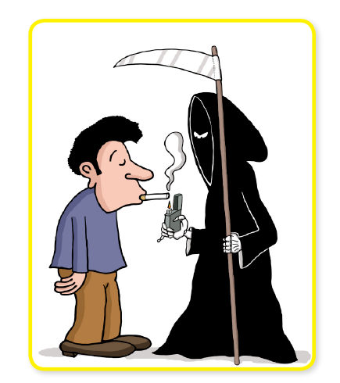
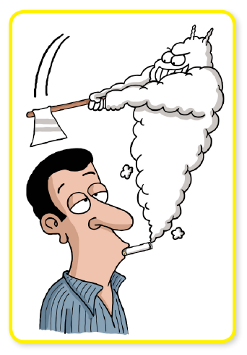
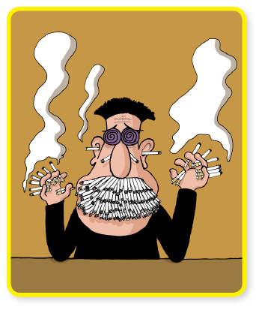
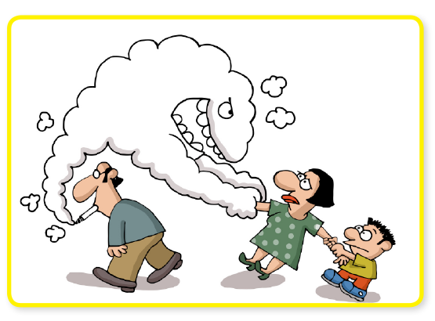
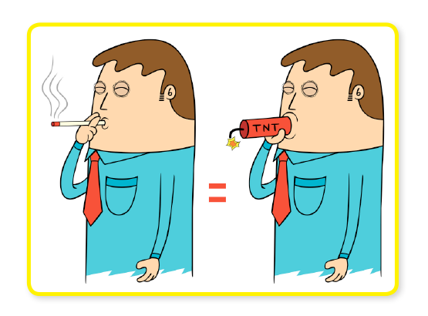
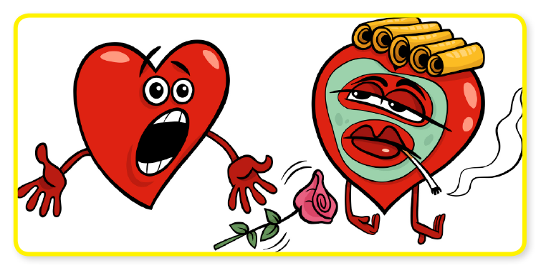
Biraz da Gülelim!
Karikatüre bir alt yazı veya konuşma balonu yazalım.
Haydi alın kalemlerinizi, yaratıcılığınızı konuşturun.
Notes:
Ayrıca bakınız: Sigara Vücudun Düşmanı adlı Yeşilay tarafından hazırlanmış kitapçık, s. 1-9.

Slide 10
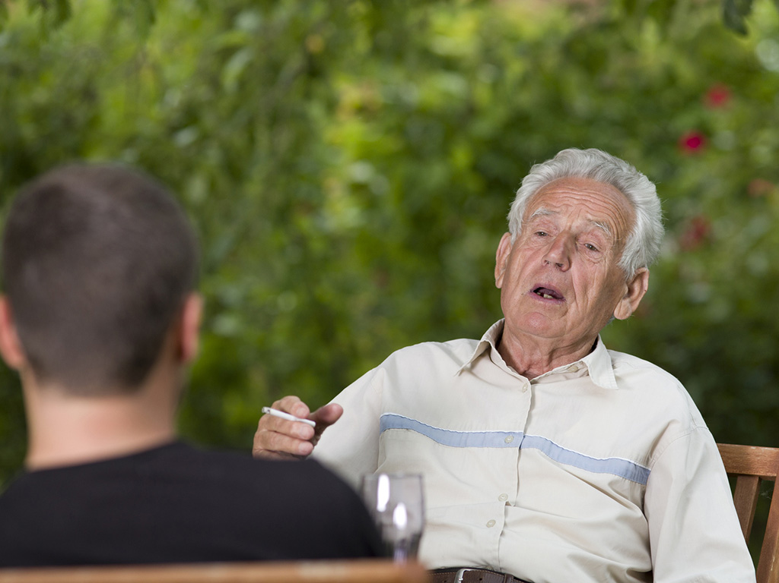
Kullananların Uyduruk Gerekçeleri
- Sigara öfkemi yatıştırıyor.
- Sigara konsantrasyonumu arttırıyor.
- Birçok insan içiyor. Benim onlardan neyim eksik?
- Birçok ünlü ve akıllı adam içiyor. Ben onlardan daha mı akıllıyım sanki?
- Bizim evde herkes içiyor.
- Çayla, kahve sigarasız olmaz!
- Çalışırken içmek lazım!
- Yemekten sonra şart! Hazmettiriyor.
- Sigarasız bir muhabbet düşünülemez.
- Sigara açlığımı bastırıyor.
- Sigara içtiğim zaman kendimi daha büyümüş
hissediyorum.
- Arkadaşlarım da içiyor. Onlardan farklı olmak
istemiyorum.
- Daha karizmatik gösteriyor.
- Delikanlı adam, sigara içer.
- Çok havalı!
Notes:
Ayrıca bakınız: Sigara Vücudun Düşmanı adlı Yeşilay tarafından hazırlanmış kitapçık, s. 12-13 ve 16-17.

Slide 11

Sigaraya Hiç Başlamamak İçin ve Başlamış Olanların da Bırakması İçin “YAP!”lar
Sağlığının kıymetini bil!
Kendini iyi tanı!
“Ben sigara içmiyorum.” cümlesini gururla söyle!
Hayatına anlam katacak alışkanlıklar edin!
Ailenle daha fazla zaman geçir!
Çoluğuna çocuğuna örnek ol!
Gerektiğinde “Hayır!” demeyi bil!
Aklını kullan!
Spor yap!
Sağlıklı beslen!
Şartlanmışlıklarını gözden geçir!
Stresle başa çıkmak için yöntemler geliştir!
Sorunlarınla yüzleş!
Sigaranın sorunlarını çözemeyeceğini, aksine başına sorunlar çıkaracağını aklında tut!
Parana sahip çık!
Emeğine ve emeğinin getirisine saygı duy!
“Zararın neresinden dönülse kârdır.” de ve sigara içmekten kendini kurtar!
Notes:
Ayrıca bakınız: Sigara Vücudun Düşmanı adlı Yeşilay tarafından hazırlanmış kitapçık, s. 14-15.

Slide 12

Sigaraya Hiç Başlamamak İçin ve Başlamış Olanların da Bırakması İçin “YAPMA!”lar
Sigarayı yoldaş belleme!
Sigarayla hemhâl olma!
Sigara içenlerle beraber aynı ortamda oturma!
Sigara içilen ortamlara yaklaşma!
Sigaranın bir tek sorununu dahi çözeceğine inanma!
Sigara içmek için mazeret veya gerekçe arama!
Hayatını ve vücudunu zehirleyecek tütün ve tütün mamullerine meyletme!
Problemlerini sürüncemede bırakma!
Sigara içerek hem canına hem malına yazık etme!
Sigaradan göreceğin zararlara sadece kendinin üzülmeyeceğini bilmezlikten gelme!
Sigaranın yol açabileceği sorunları aklından çıkarma!
Sigaranın zararları benim başıma gelmez diye düşünme!
Sigarayı bırakmak için hasta olmayı bekleme!
Sigara içmeye devam etmek için herhangi bir bahaneye sığınma!
Sigarasız günlerini özlemekle yetinme!
Pasif içicilerin de sigaradan zarar gördüğünü unutma!
Sigara içerek kendine verdiğin zararlara çevrendekileri ortak etme!
Notes:
Ayrıca bakınız: Sigara Vücudun Düşmanı adlı Yeşilay tarafından hazırlanmış kitapçık, s. 18-19 ve 22-24.

Slide 13

Çocuğunuzu Tütün Bağımlılığından Nasıl Koruyabilirsiniz?
Öncelikle çocuğunuzun yanında veya sizi görebileceği bir mesafede asla sigara içmeyin.
Çocuğunuzun dumandan etkilenen bir pasif içici olmasına meydan vermeyin.
Çocuğunuz kaç yaşında olursa olsun, sigara paketlerini, tütün ürünlerini, nargile vb. maddeleri, kül tablalarını göz önünde bulundurmayın.
Evinizde kimsenin sigara içmesine müsaade etmeyin.
Eviniz dışındaki ortak yaşam alanlarınızda da sigara içmeyin ve içtirmeyin.
Mutlaka kurallarınız olsun ancak bu kuralların çocuğunuzun yaşına ve ihtiyaçlarına uygun olmasına dikkat edin.
Çocuğunuza hangi yaşta olursa olsun sigaranın uzak vadeli zararları kadar kısa vadeli zararlarını da anlatın.
Notes:
Ayrıca bakınız: Sigara Vücudun Düşmanı adlı Yeşilay tarafından hazırlanmış kitapçık, s. 22-25.

Slide 14
Çocuğunuzu Tütün Bağımlılığından Nasıl Koruyabilirsiniz?
Çocuğunuza kendini özgür hissedebileceği ve özgürlük duygusunu tatmin edecek aktiviteler sunmaya çalışın.
Sigara kullanan birinden çocuğunuzun yanında bahsederken sigara kullanılması normalmiş havası veren cümleler kurmamaya özellikle özen gösterin.
Çocuğunuzla tütün maddeleri kullanımı konusunda bir defaya mahsus değil, düzenli konuşmalar yapın.
Seyrettiğiniz filmlerde, reklamlarda yer alan yanlış imalar hakkında çocuğunuzla konuşmayı âdet edinin.
Özellikle sigara kullanmaya akran baskısıyla başlandığını ona anlatın ve arkadaşları sigara teklif ederse ne cevap verebileceğini tartışın.
Notes:
Ayrıca bakınız: Sigara Vücudun Düşmanı adlı Yeşilay tarafından hazırlanmış kitapçık, s. 22-25.

Slide 15



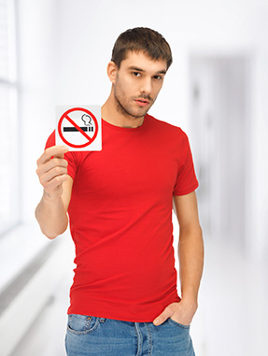
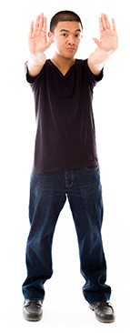

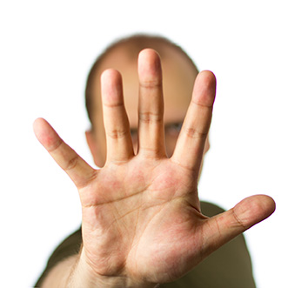

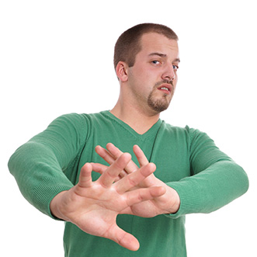
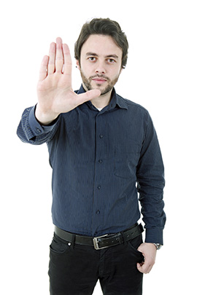

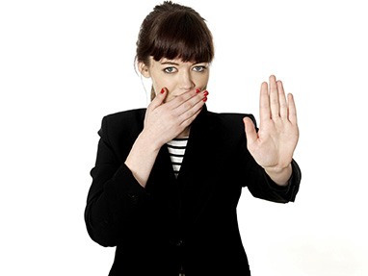
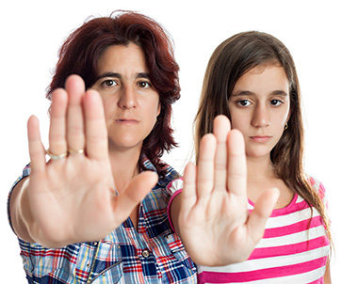
Hayır!
Çocuğunuz kendisine uzatılan sigaraya bir kere “Hayır!” derse daha sonrakilere de “Hayır!” diyebilecektir!
Ona “Hayır!” demeyi öğretin!
Notes:
Ayrıca bakınız: Sigara Vücudun Düşmanı adlı Yeşilay tarafından hazırlanmış kitapçık, s. 12-13.

Slide 16
Hayır!
Çocuğunuz kendisine uzatılan sigaraya “Hayır!” diyebiliyor mu?
Kendiniz kaç türlü “Hayır!” diyebilirsiniz.
Haydi, deneyin!
Notes:
Ayrıca bakınız: Sigara Vücudun Düşmanı adlı Yeşilay tarafından hazırlanmış kitapçık, s. 12-13.

Slide 17
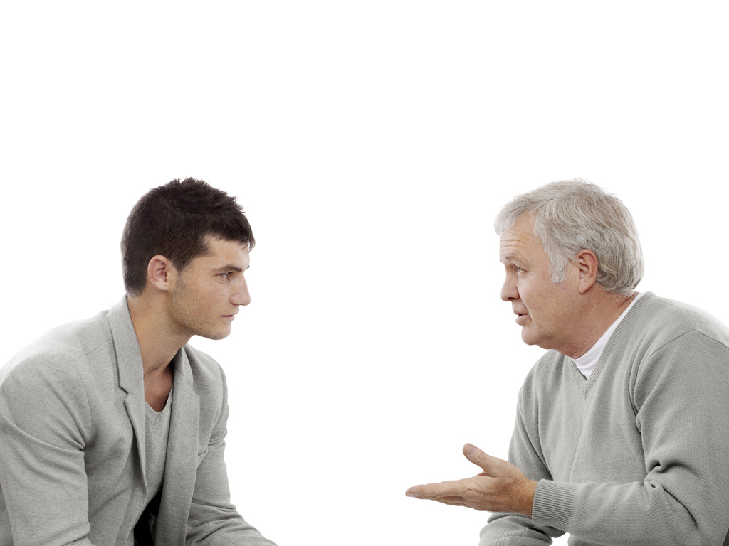
Ya İçiyorsa?
Çocuğunuzun Sigara İçtiğini Fark Ederseniz...
Öncelikle Şunları Dikkate Alın!
Sigaraya başlamak kolaydır fakat sigarayı bırakmak zordur. Çünkü:
Nikotin yüksek oranda bağımlılık yapar.
Bırakmaya çalışan kullanıcıların en az yarısı tekrar kullanma isteği duyar.
Kullanıcıların çoğu sigarasız bir hayatı hayal etmekte zorlanırlar.
Bazı kullanıcılar tek başlarına yardımsız bırakabileceklerini düşünürler.
Bazı kullanıcılar olumsuz duygularla baş etme stratejileriyle ilgili sınırlı birikime sahiptirler.
Bazı kullanıcılar sigaranın sebep olduğu riskleri tam olarak algılayamamakta ve gerçeği kabullenememektedirler.
Pek çok sigara bırakma girişiminde bulunmuş ve yeniden başlamış insan öz güvenini kaybetmekte ve yeniden bırakma girişimine cesaret edememektedir.
Bazı kullanıcılar sigarayı bırakmanın çok kolay olduğuna dolayısıyla bununla uğraşmaya gerek olmadığına dair yanlış bir anlayışa sahiptirler.
Sakin olun ve ani tepki vermekten kaçının.
Eğer onu sigarayı içerken yakalarsanız sükûnetinizi koruyun ve ona zarar verici davranışlardan uzak durun.
Notes:
Ayrıca bakınız: Sigara Vücudun Düşmanı adlı Yeşilay tarafından hazırlanmış kitapçık, s. 26-27.

Slide 18
Ya İçiyorsa?
Çocuğunuzun Sigara İçtiğini Fark Ederseniz...
Öncelikle sigarayı nereden bulduğunu sorun. Ancak asla arkadaşlarının ailelerini aramak gibi tehditler savurmayın.
Ona neden sigara içmek istediğini sorun. Konu hakkında kendi açıklamasını yapmasına müsaade edin ve onu dikkatle dinleyin.
Sigaranın bağımlılık yapıcı bir madde olduğunu ve neden olacağı zararları ona anlatın.
Sigara içmesini onaylamadığınızı belirtin ve bırakmasını istediğinizi söyleyin. Onu çok sevdiğinizi ve bu şekilde kendisine zarar vermesini istemediğinizi belirtin.
Unutmayın ki onu korkutarak sigarayı bıraktıramazsınız. Tehdit ve korkutma onu sadece yalan söylemeye teşvik eder.
Sigara davranışının fiziksel görünümüne etkilerinden bahsedin.
Gerekirse sigarayı bırakması karşılığında ona bir ödül vadedin.
Gençlerin çoğu sigarayı bir büyüme göstergesi olarak kullanmaktadır. Çocuğunuza bu konuda model olmayın.
Çocuğunuzu özellikle spor, dans, müzik gibi bir uğraşıya yöneltin.
Notes:
Ayrıca bakınız: Sigara Vücudun Düşmanı adlı Yeşilay tarafından hazırlanmış kitapçık, s. 26-27.

Slide 19


Notes:
Bu sunu Yeşilay tarafından yetişkinlere ve anne babalara yönelik hazırlanmış aşağıdaki kitapçıktan yararlanılarak oluşturulmuştur:
Sigara Vücudun Düşmanı, Itır Tarı Cömert ve A. Nilgün Canel, 2014, İstanbul, Yeşilay TBM Alan Kitaplığı Dizisi No: 8.

Slide 20

Fotoğraflar ve Grafik Çalışmaları
Bu sunu EDAM tarafından YEŞİLAY için hazırlanmıştır.
© Thomas Lauridsen, © Hayati Kayhan, © Daniele Depascale, © 831days, © Sondem,
© Dmytro Tolokonov, © jr_casas, © ronnie2405, © Budimir Jevtic, © MediablitzImages, © kmiragaya,
© Syda Productions, © Igarts, © slasnyi, © bruno135_406, © Sebastian Gauert, © Gelpi,
© Rui Vale de Sousa, © Voyagerix, © Axel Bueckert, © DenisNata, © tkarkkainen, © vege,
© Africa Studio © Sychugina Elena, © georgemuresan © zetwe, © Artistan, © Igor Zakowski – Fotolia.com
Notes:
Bu sunu Yeşilay tarafından yetişkinlere ve anne babalara yönelik hazırlanmış aşağıdaki kitapçıktan yararlanılarak oluşturulmuştur:
Sigara Vücudun Düşmanı, Itır Tarı Cömert ve A. Nilgün Canel, 2014, İstanbul, Yeşilay TBM Alan Kitaplığı Dizisi No: 8.

